Slide 1
Sportéo — Excel et Power Query
Quels magasins et catégories contribuent au CA et à la marge, et quels écarts aux objectifs faut-il investiguer ?
Classeur Excel, transformations Power Query et tableau de bord filtrable.
Données fictives : aucune mission réelle ni effet causal démontré.
Simulation pédagogique • données synthétiques • 1

Slide 2
Question et méthode
Quels magasins et catégories contribuent au CA et à la marge, et quels écarts aux objectifs faut-il investiguer ?
Power Query : sources embarquées, index de première occurrence, doublons et rejets tracés.
Excel : filtres Année/Magasin, formules pondérées et trois graphiques natifs modifiables.
Simulation pédagogique • données synthétiques • 2

Slide 3
Qualité des données
{'table': 'ventes', 'brut': 60240, 'doublons': 240, 'rejets': 120, 'propre': 59880}
Simulation pédagogique • données synthétiques • 3

Slide 4
Indicateurs recalculés
lignes valides : 59880
ca net : 10,636,885.2100
marge commerciale : 4,356,347.7000
taux marque : 0.4096
commandes distinctes : 30000
evolution ca 2025 : -0.0302
atteinte objectifs : 0.7013
Simulation pédagogique • données synthétiques • 4

Slide 5
Indicateurs recalculés
objectifs atteints : 0
Simulation pédagogique • données synthétiques • 5

Slide 6
Résultats à retenir
CA net : 10,636,885.21 EUR ; marge commerciale : 4,356,347.70 EUR.
Évolution 2025 / 2024 : -3.0% ; atteinte globale des objectifs : 70.1%.
0 couples mois-magasin atteignent leur objectif sur 192.
Simulation pédagogique • données synthétiques • 6

Slide 7
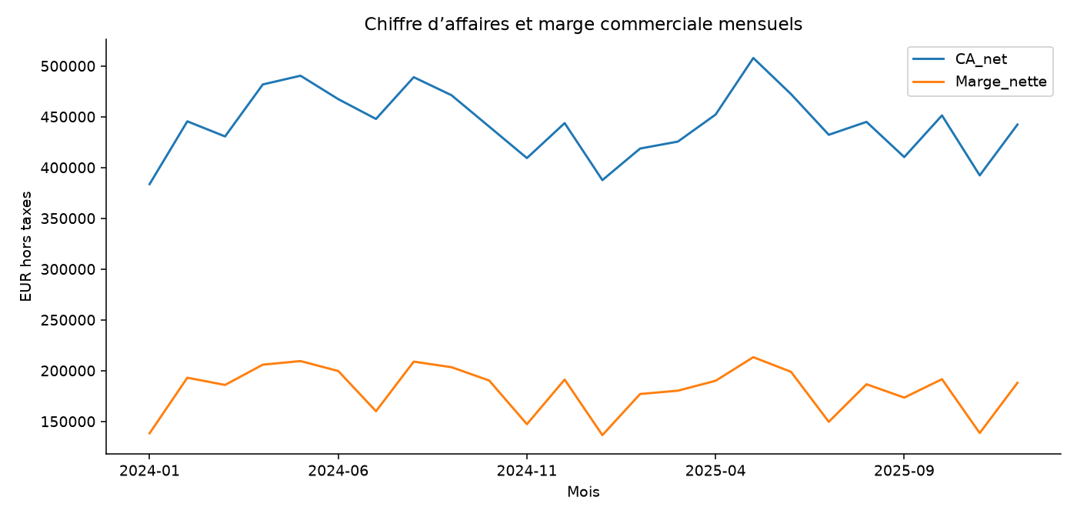
Ventes mensuelles
Simulation pédagogique • données synthétiques • 7

Slide 8
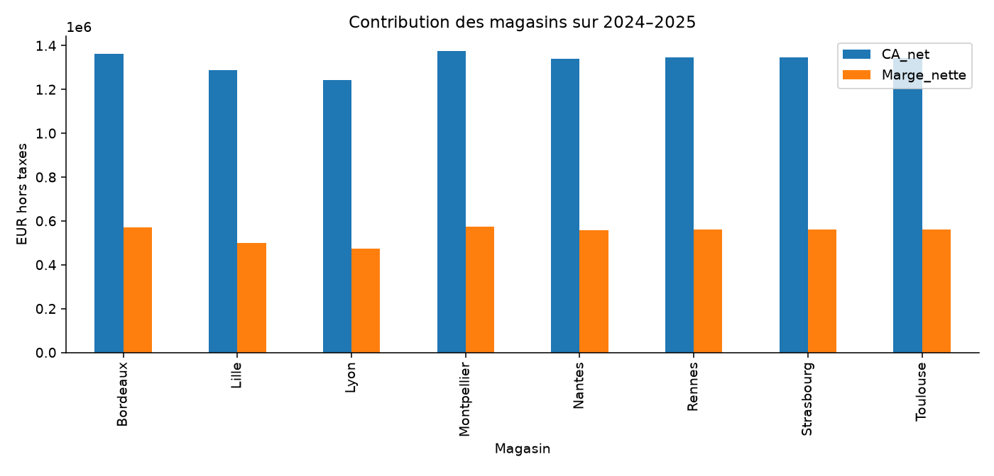
Contribution magasins
Simulation pédagogique • données synthétiques • 8

Slide 9
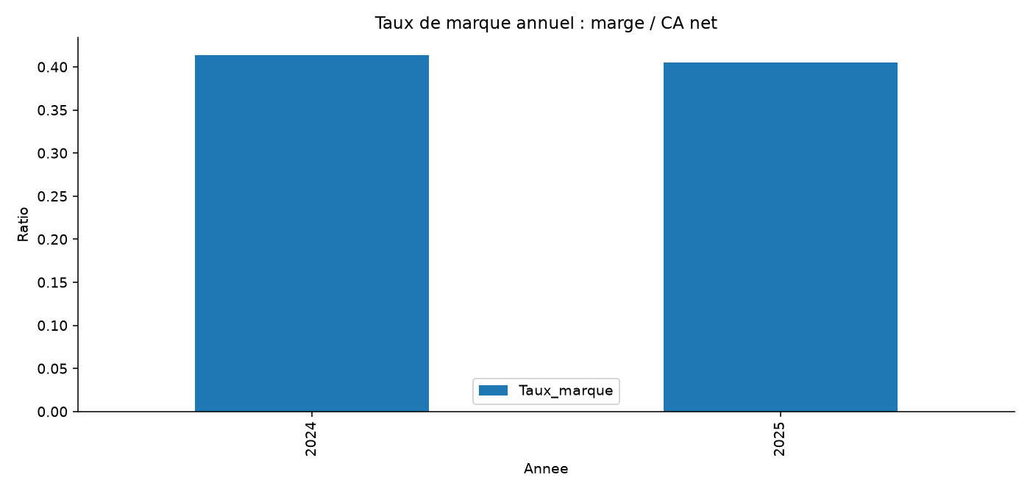
Taux marque annuel
Simulation pédagogique • données synthétiques • 9

Slide 10
Actions proposées
Examiner les remises et retours par magasin avant toute recommandation.
Réviser les objectifs simulés et leur saisonnalité avec les responsables métier.
Suivre la marge et le CA ensemble, avec des dénominateurs cohérents.
Simulation pédagogique • données synthétiques • 10

Slide 11
Limites et prochaines étapes
Données entièrement fictives, sans mission client réelle.
La marge commerciale exclut les charges fixes, impôts et coûts logistiques.
Retours imputés au mois de vente et supposés remis en stock.
Les différences descriptives ne prouvent aucune causalité.
Actualisation Power Query et recalcul du classeur à valider dans Excel Desktop ; données et syntaxe M contrôlées.
Simulation pédagogique • données synthétiques • 11

